Slide 1
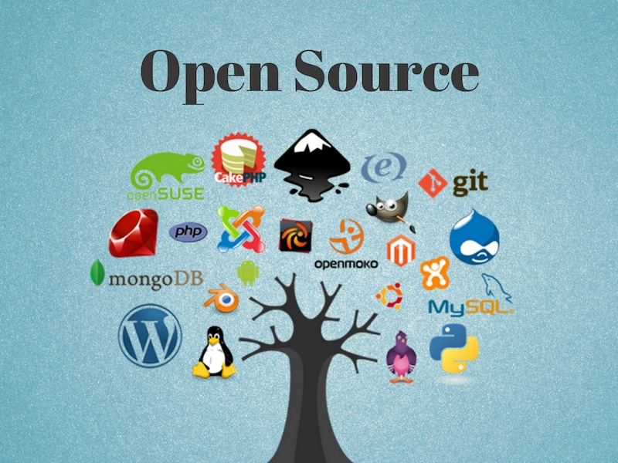
©2025 HELIOS Project. All Rights Reserved.

Slide 2
SYNOPSIS
Le logiciel est le nouveau champ de bataille ; nous ne pouvons plus confier nos armes et nos communications à des technologies que nous ne maîtrisons pas.
Le débat sur l’utilisation des logiciels open source (OSS) dans les programmes militaires n’est pas nouveau dans la littérature. Les programmes gouvernementaux fermés, gérés de manière passive et développés principalement selon une méthodologie en cascade, sont moins flexibles et moins efficaces que les systèmes open source. Ainsi, certaines grandes nations tentent d’adopter une approche de développement logiciel plus ouverte.

Slide 3
Pourquoi parler d’Open Source en Défense
Dépendance aux technologies étrangères
Risques de portes dérobées et sanctions
Besoin de souveraineté numérique
Exemples :
Restrictions sur certains logiciels russes dans l’OTAN
Sanctions américaines sur l’export de technologies

Slide 4
PLAN
Logiciel Libre vs Open Source
1
2
Importance et Enjeux
3
Applications concrètes et bonnes pratiques
4
Perspectives au Cameroun

Slide 5
PLAN
Logiciel Libre vs Open Source
1
2
Importance et Enjeux
3
Applications concrètes et bonnes pratiques
4
Perspectives au Cameroun

Slide 6
Logiciel Libre vs Open Source
1
2
Importance et Enjeux
3
Applications concrètes et bonnes pratiques
4
Perspectives au Cameroun

Slide 7
Logiciel libre vs Open Source
Logiciel Libre (FS - Free Software) : La Question de la Liberté
Liberté d’utiliser, étudier, modifier, redistribuer (ex. LibreOffice, GnuPG)
Philosophie : Mouvement de Richard Stallman (FSF). Met l'accent sur les quatre libertés de l'utilisateur (utiliser, étudier, modifier, redistribuer).
Priorité Militaire : Essentiel pour la Souveraineté Éthique. Garantir l'indépendance totale de l'utilisateur face au développeur.
Open Source (OS) : La Question de la Méthode
Code accessible, accent sur collaboration et innovation pratique (ex. Kubernetes, TensorFlow)
Philosophie : Terme créé pour des raisons pratiques et commerciales. Met l'accent sur les avantages techniques du modèle (qualité, collaboration, rapidité de développement).
Priorité Militaire : Essentiel pour la Sécurité et l'Agilité. Le code ouvert permet une meilleure qualité et des corrections plus rapides.
Conclusion : Dans la Défense, nous recherchons le meilleur des deux : la liberté (pour l'autonomie) et la méthode ouverte (pour la sécurité).
Notes:
Le logiciel libre insiste sur les libertés et l’éthique. Open source privilégie rapidité et mutualisation. En défense, ces deux approches se complètent. »

Slide 8
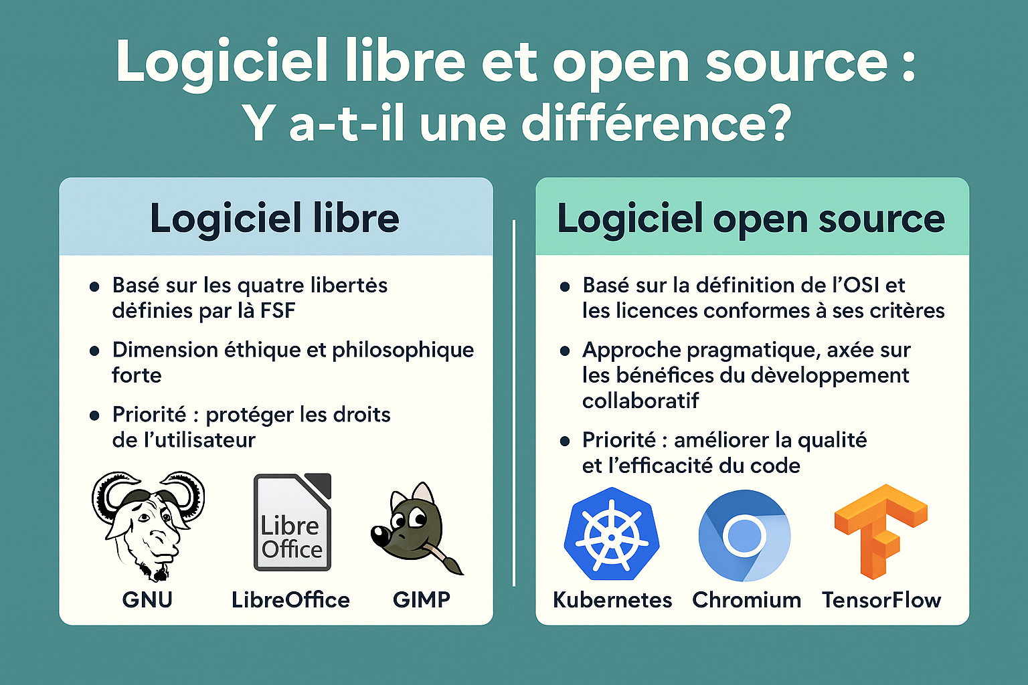

Slide 9
Logiciel Libre vs Open Source
1
2
Importance et Enjeux
3
Applications concrètes et bonnes pratiques
4
Perspectives au Cameroun

Slide 10
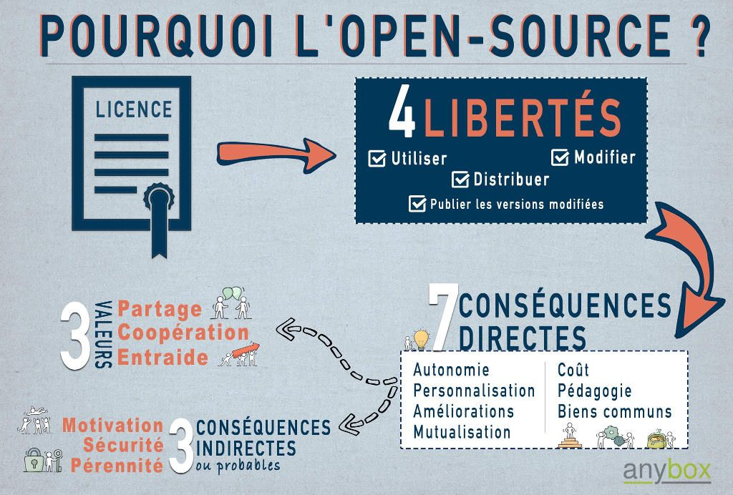
Notes:
Liberté d'utiliser (Usage pour toutes les missions).
Liberté d'étudier (Essentiel pour l'audit de sécurité et l'anti-backdoor).
Liberté de modifier (Clé pour l'adaptation aux besoins tactiques du théâtre).
Liberté de distribuer (Permet le partage sécurisé au sein de l'Armée sans coûts supplémentaires).
Analogie : L'Open Source fournit les plans complets, le manuel d'entretien et le droit d'améliorer le matériel.

Slide 11
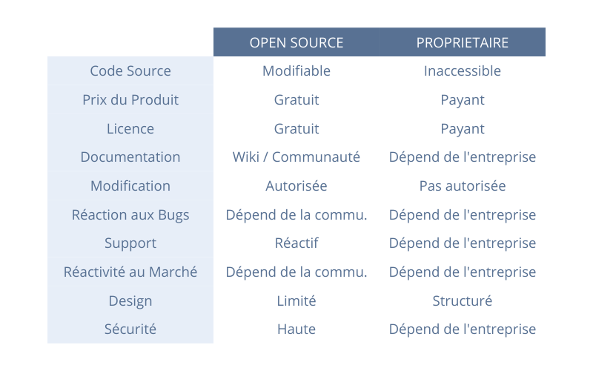

Slide 12
Open source : moteur d’innovation
Collaboration mondiale = innovation rapide
Communautés réactives face aux menaces
Mutualisation R&D pour défense
Exemples :
TensorFlow et PyTorch pour IA
Suricata, Zeek pour cybersécurité
Notes:
TensorFlow et PyTorch sont deux des bibliothèques les plus populaires pour le développement et l’entraînement de modèles d’intelligence artificielle (IA), en particulier dans le domaine de l’apprentissage profond (Deep Learning). Voici une comparaison claire entre les deux :
TensorFlow :
Conçu initialement pour le déploiement à grande échelle (production).
Utilise des graphes de calcul statiques (définis avant exécution) — bien que TensorFlow 2.x introduise l’exécution eager pour plus de flexibilité.
Très adapté pour les applications industrielles et le déploiement sur le cloud.
PyTorch :
Utilise des graphes dynamiques (définis à l’exécution), ce qui facilite le débogage et la recherche expérimentale.
Plus intuitif et « pythonique », souvent préféré par les chercheurs et universitaires.
Suricata et Zeek (anciennement appelé Bro) sont deux outils open source très puissants utilisés pour la cybersécurité, notamment pour la détection d’intrusions réseau (IDS), la surveillance du trafic, et l’analyse des flux réseau.
Focalisé sur la détection d’intrusions (IDS/IPS) en temps réel.
Utilise des signatures (comme celles de Snort) pour identifier des menaces connues.
Capable de :
Inspecter les paquets (L2 à L7),
Bloquer les attaques (mode IPS),
Extraire des fichiers du trafic,
Générer des alertes détaillées (via Eve JSON),
Analyser les protocoles (HTTP, TLS, DNS, SSH, etc.).
👉 Idéal pour les environnements où il faut détecter et prévenir activement les attaques réseau.
🧠 Zeek
Fonctionne comme un framework d’analyse comportementale du trafic réseau.
Utilise un langage de script puissant pour décrire des politiques de sécurité.
Fournit une analyse contextuelle et comportementale :
Détection d’activités anormales ou suspectes,
Journalisation riche des métadonnées réseau (connexions, DNS, HTTP, SSL, etc.),
Corrélation d’événements sur de longues périodes,
Intégration avec des outils SIEM (Security Information and Event Management).

Slide 13
Souveraineté numérique : un enjeu stratégique
Maîtriser le code = contrôle stratégique
Éviter dépendance technologique et chantage économique
Auditer et adapter ses systèmes critiques
Exemples :
France : adoption de LibreOffice pour postes sensibles
Inde : système d’exploitation souverain BOSS
Notes:
Le Risque : Dépendance au fournisseur pour l'évolution, la maintenance et surtout l'activation/désactivation du logiciel. Risque de paralysie en cas de crise diplomatique ou de défaillance de l'entreprise.
Bénéfice de l'OS : Possibilité de forker (prendre le code source et développer une version indépendante) si le fournisseur initial fait faillite ou devient hostile. On est toujours capable de maintenir et de faire évoluer le système.

Slide 14
Agilité Opérationnelle et Réactivité
L'Urgence : Face à une faille Zero-Day (exploitable non publiée), l'attente du patch d'un éditeur étranger est un risque opérationnel inacceptable.
La Solution OS : Nos équipes de cyberdéfense ont l'autorisation légale et la capacité technique de créer et déployer un correctif d'urgence en quelques heures seulement. L'Armée reprend l'initiative dans le cyberespace.
Notes:
Vitesse de Réaction : Patching Zéro-Day et Adaptation Tactique

Slide 15
Logiciel Libre vs Open Source
1
2
Importance et Enjeux
3
Applications concrètes et bonnes pratiques
4
Perspectives au Cameroun

Slide 16
La collaboration comme arme stratégique
Mutualisation de la connaissance
Coopération interalliée (OTAN, UE)
Influence technologique et diplomatie numérique
Exemples :
OTAN : projets open source pour interopérabilité
Code.mil aux États-Unis : plateforme collaborative
Notes:
NI2CE (NATO Interoperable Instant Communication Environment)Un messager instantané sécuritaire, open source, multiplateforme, pour communications non classifiées. Projet de l’ACT Innovation Hub. ElementBasé sur le standard ouvert Matrix pour garantir l’interopérabilité. Le logiciel est auto-hébergé (“self-hosted”).
Federated Mission Networking (FMN)Initiative pour permettre aux forces alliées/partenaires de connecter leurs réseaux de mission (C4ISR, communications, etc.) de façon rapide et interopérable. Wikipedia+1Utilise des spécifications (spirales FMN), des standards, des procédures pour l’adhésion et l’interopérabilité des réseaux. Bien que ce ne soit pas typiquement un projet “open source logiciel”, il engage des composants interopérables standards.

Slide 18
Open Source et Systèmes d’Information de Commandement (SIC)
Architecture ouverte pour capteurs et réseaux
Logiciels open pour cartographie, analyse, communication
Interopérabilité avec normes OTAN (STANAG)
Exemples :
QGIS pour cartographie militaire
Apache Kafka pour bus de données temps réel
Notes:
Apache Kafka est une plateforme open source de streaming de données distribuée créée initialement par LinkedIn et maintenant maintenue par la Apache Software Foundation.
Elle permet de :
Collecter de grandes quantités de données provenant de multiples sources (systèmes, capteurs, applications)
Transmettre ces données en temps réel à d’autres systèmes (bases, analytiques, alertes, IA)
Stocker et rejouer les flux d’événements de façon fiable

Slide 19
Systèmes d'Exploitation Critiques : Linux (noyau) et ses distributions sécurisées pour les serveurs centraux et les systèmes embarqués (drones, radars, véhicules).
Cybersécurité et Audit : Outils comme Wireshark (analyse de réseau), Nmap (scanner de ports) et distributions comme Kali Linux sont la base de la formation des cyber-combattants.
Bases de Données : PostgreSQL ou MariaDB sont utilisés pour stocker les informations critiques de la logistique et du renseignement, offrant résilience et confidentialité.
Cartographie Tactique : QGIS (SIG libre) permet de construire des cartes personnalisées et d'y intégrer des couches de données classifiées nationales.

Slide 20
L'Humain au Centre : Former pour Maîtriser le Code
Développement des Compétences : L'OS est un standard. Son adoption force l'investissement dans des compétences internes d'ingénierie logicielle (audit, modification, développement), garantissant le maintien de l'expertise au sein des forces.
La Doctrine : Adopter l'OS, c'est adopter une culture de la transparence contrôlée et de l'amélioration continue du code.
Notes:
Slide 10 — Défis et limites
Bullets :
Compétences internes nécessaires
Gouvernance et maintenance
Sécurité des dépendances
Licences et secret-défense
Exemple : SolarWinds (chaîne de dépendance compromise)

Slide 21
Cybersécurité : open source comme bouclier
Transparence = auditabilité
SOC open source pour surveillance continue
Partage mondial de renseignements sur les menaces
Exemples :
Suricata IDS/IPS dans armées européennes
OpenCTI pour threat intelligence
Notes:
Suricata est un moteur IDS / IPS / NSM (Network Security Monitoring) open source.
IDS (Intrusion Detection System) → détecte les menaces.
IPS (Intrusion Prevention System) → bloque les menaces en temps réel.
NSM (Network Security Monitoring) → collecte et analyse le trafic réseau pour la détection d’anomalies.
🔹 Développé par l’OISF (Open Information Security Foundation) depuis 2009. 🔹 Licence GPLv2. 🔹 Multithreadé, performant et capable d’inspecter des flux à très haut débit (10 Gbps+).
⚙️ 2. Fonctionnement général
Suricata analyse les paquets réseau en profondeur (Deep Packet Inspection) à l’aide de :
Signatures / règles (Snort / Emerging Threats)
Heuristiques / anomalies protocolaires
Décodage complet de protocoles (HTTP, DNS, TLS, SMB, SSH, etc.)
OpenCTI (Open Cyber Threat Intelligence Platform) est une plateforme open source développée pour centraliser, structurer, analyser et partager les renseignements sur les menaces cyber.
🔹 Développée par :
L’ANSSI (France)
CERT-EU (Union européenne)
Orange Cyberdefense
Amossys, Thales, Airbus CyberSecurity
Maintenue par la société LUATIX
🔹 Licence : AGPL v3 🔹 Langage : TypeScript + GraphQL + ElasticSearch + RabbitMQ
🎯 2. Objectif principal
Fournir une vue unifiée des menaces (groupes, campagnes, attaques, outils, vulnérabilités, indicateurs, etc.) pour mieux comprendre, anticiper et contrer les cyberattaques.
OpenCTI permet aux analystes de corréler des milliers d’indicateurs provenant de sources internes et externes (renseignements, logs, SIEM, etc.) dans une base de connaissance exploitable.
🧩 3. Structure et fonctionnement
🔄 Architecture simplifiée
[Sources de renseignement : MISP, MITRE, Suricata, Threat Feeds] ↓ [Connecteurs OpenCTI] ↓ [Base de connaissance GraphQL] ↓ [Visualisation - Corrélation - Analyse] ↓ [Partage avec partenaires / OTAN / CERTs]

Slide 22
Logiciel Libre vs Open Source
1
2
Importance et Enjeux
3
Applications concrètes et bonnes pratiques
4
Perspectives au Cameroun

Slide 23
Santé
Dossiers patients digitaux, surveillance épidémiologique, gestion logistique (médicaments), plateformes de télémédecine.

Slide 24
Santé
OpenMRS — Dossier médical électronique (DME) modulaire, largement déployé en Afrique.
DHIS2 — Collecte et agrégation des données de santé publique, suivi épidémio, rapports nationaux.
OpenHIE (architecture) — interopérabilité entre systèmes (laboratoires, vaccination, DME).
OpenEMR / Bahmni — alternative DME + gestion clinique et hospitalière. Cas pratiques pilotes
Hôpital régional : déployer OpenMRS + intégration DHIS2 pour remontée des données.
Programme vaccination : dashboard DHIS2 pour couverture en temps réel. Points d’attention : protection des données de santé (confidentialité), chiffrement en transit & repos, conformité loi nationale.

Slide 25
Education
gestion des apprentissages, plateforme LMS pour écoles/universités, contenus hors-ligne, certification.

Slide 26
Education
Moodle — LMS mature, adaptation FR, déploiements massifs possibles.
Kolibri — contenu éducatif hors-ligne (très utile en zones à faible connectivité).
BigBlueButton — visioconférence pédagogique intégrée à Moodle.OpenSIS / TSplus — gestion administrative des établissements.
Cas pratiques pilotes
Académie pilote : Moodle + BigBlueButton pour formation des enseignants ; Kolibri pour écoles rurales.
Points d’attention : adaptation des contenus au curriculum camerounais, formation continue des enseignants

Slide 27
Economie/Administration
moderniser administration, transformer services publics digitaux, soutenir PME via outils de gestion.

Slide 28
Economie/Administration
Odoo / ERPNext / Dolibarr — ERP/CRM open source pour PME et services publics (facturation, RH, stock).
CKAN / DKAN — portail open data pour publier données gouvernementales (transparence, économie).
Nextcloud — collaboration / stockage souverain (remplace services cloud étrangers).
GNUCash / Tryton — comptabilité pour PME et collectivités.
Cas pratiques pilotes
Mairie pilote : mise en place d’ERPNext pour gestion des recettes locales et suivi projet.
Ministère économie : portail CKAN pour open data (budgets, marchés publics).Points d’attention : intégration paiement électronique local, interfaçage services fiscaux

Slide 29
Niveau Stratégique
assurer souveraineté des systèmes d’information gouvernementaux, cartographie, SIG, fusion de données.

Slide 30
Niveau Stratégique
Debian / Ubuntu LTS — OS serveur/transversal (auditables, large écosystème).
QGIS / GRASS — SIG open source pour cartographie opérationnelle.
Apache Kafka / Mosquitto (MQTT) — bus de données pour flux temps réel (logistique, capteurs).
OpenCTI / MISP — threat intelligence & partage d’indicateurs.
Cas pratiques pilotes
Centre de crise national : QGIS + flux DAT (capteurs) + tableau de bord local sur Nextcloud.
Points d’attention : cloisonnement des environnements sensibles, audits réguliers, politiques ROE.

Slide 31
CONCLUSION
L'adoption de l'Open Source n'est pas un choix technique, mais un choix politique et militaire en faveur de l'autonomie stratégique. Une politique d'acquisition "Open Source First" doit devenir la norme pour garantir la résilience de notre infrastructure numérique.
Notes:
Résumé des 3 piliers : Souveraineté, Sécurité, Agilité.

Slide 32
QUESTIONS?
Notes:
Résumé des 3 piliers : Souveraineté, Sécurité, Agilité.

